Slide 1
Pratical Blazor Server on Azure
Giampaolo TUCCI
Notes:
In questa sessione Vi parlerò della mia esperienza con Blazor Server
Spiegherò le motivazioni che mi hanno portato a scegliere Blazor Server, e perchè ho scelto di eseguire il deploy in azure, e quindi mi dilungherò un pò su varia aspetti che permettano di ottenere il massimo da questa soluzione.

Slide 2








Un grazie agli sponsor

Slide 3








E alle community che ci hanno supportato

Slide 4

Blazor Server vs Blazor WASM
Perchè abbiamo scelto Blazor Server ? Perfomance !
Lo switch nel nostro caso è avvenuto “in corsa”
Strutturando il progetto in modo efficace è possibile fare il cambio di Blazor hosting model con un modesto refactoring
Aree oggetto dello switch hosting model.
Autenticazione differente
Accesso ai dati: controller vs accesso diretto al db
Notes:
I primi prototipi dei nostri primi progetti erano con Blazor WASM ma l’abbiamo abbandonato in favore di Blazor Server, solo per una questione di perfomance.
<<Far vedere il codice per sommi capi>>
<<
Fare vedere video comparativo Blazor Server vs Blazor WASM su dispositivo mobile
Nel ns ambito è normale magari usare dispositivi industriali resilienti ma dall’alto costo e quindi vecchi
Il fatto che Blazor WASM sia tassativamente mono-thread ad oggi non aiuta.
>>
Come diceva quel famoso mago: non bisogno credere all'oroscopo ma sperimentarlo.
E io Vi invito a fare la stessa cosa….. Qui siamo nel modo mobile e nell’ambito desktop in effetti non si potevano apprezzare grandi differenze
La migrazione tra WASM e Server è stata poco onerosa perché abbiamo usato i normali pattern apposta (Repository + Unit of Work) per cui nel giro di molto poco abbiamo fatto lo switch.
Anche ora potremmo fare lo switch inverso penso con sforzo limitato ma per ora siamo rimasti su Blazor Server (forse ora con Blazor WASM AOT e le perfomance migliorate la differenze di perfomance non sarebbero così evidenti ma non abbiamo fatto dei test precisi – il mio suggerimento è: provate bene prima sia su desktop che su mobile).
In ogni caso diversi documenti e interviste di Daniel Roth project manager del team di asp net recitano che Blazor Server è skillato per applicazioni B2B
E noi abbiamo seguito questa traccia

Slide 5
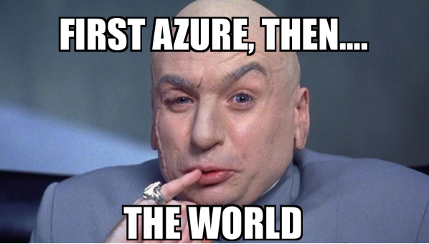
Perché proprio Azure ???
Notes:
Ci siamo affidati ad Azure per via dei costi di gestione.
Mi spiego meglio.
Una piccola/media azienda non ha in generale un’infrastruttura IT, e quindi secondo noi i costi reali sono a favore di Azure. E noi a Genova ..
Questo perché mettere macchinari on premise certamente possono proporre in determinate circostanze costi inferiori o paragonabili all’infrastruttura Azure, ma nel ns caso avevo la necessità di fornire un sistema con alta disponibilità e pertanto on premise vuole dire dotarsi di una o più di una connessione internet, server di una certa resilienza, UPS, doppia connettività WAN, contratti che prevedono tempi di intervento ceti, ma anche di persone in grado di mettere mano e fare aggiornamenti etc etc su queste macchine.
Con Azure con una paio di centinaia di euro al mese ci si dimentica di tutto questo. Magari mi sbaglio, anzi di certo, però abbiamo scelto questa strada che per ora non ci ha deluso.
Occorre anche valutare che i ns progetti dedicati dedicati a PMI i ns software contano decine di accessi concorrenti, non centinaia o addirittura migliaia.
Non sono un fan di Azure, semplicemente è quello che conosco, so che con AWS le cose sono identiche, ma semplicemente conosco solo Azure e ci troviamo discretamente.

Slide 6
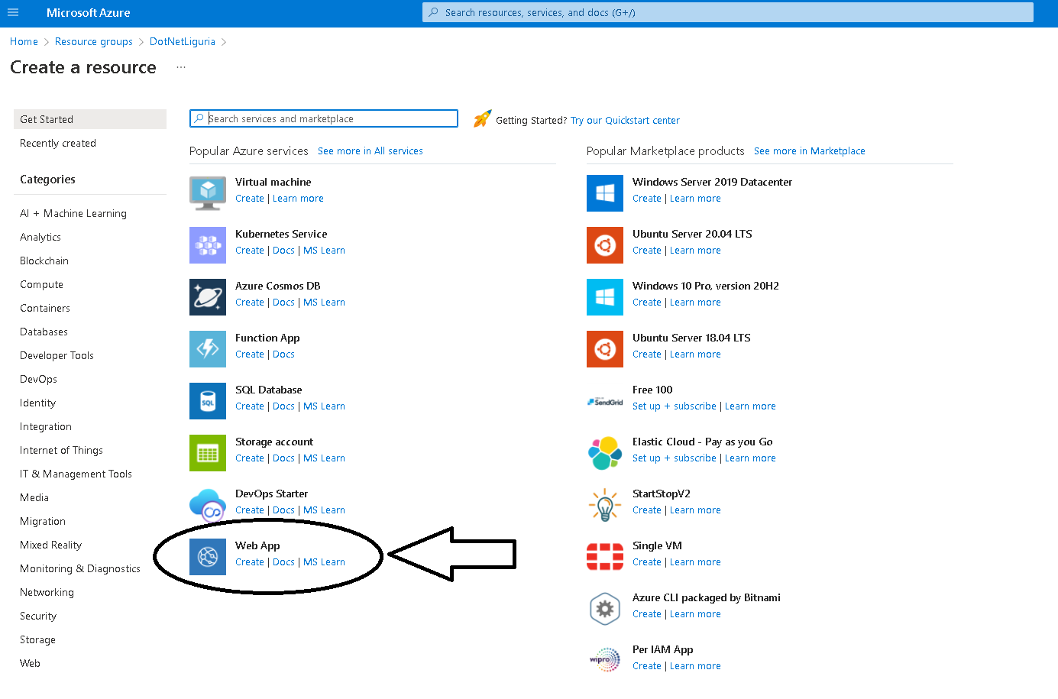
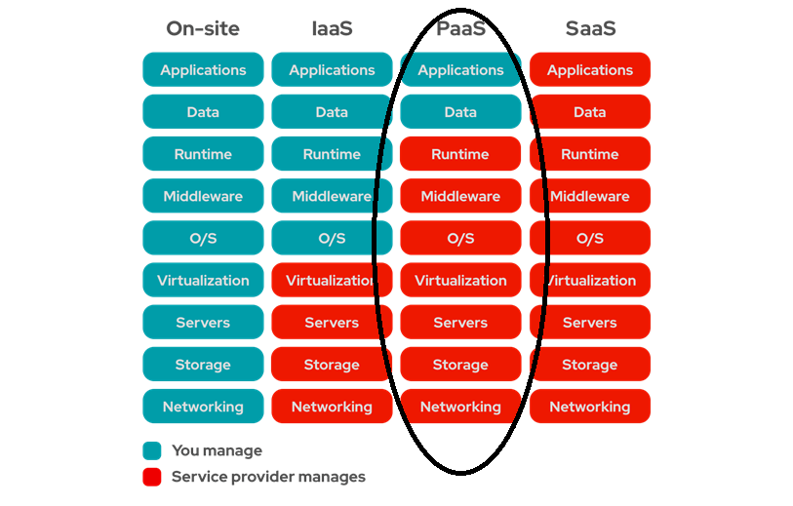
Deploy Blazor Server on Azure – Step 0
Notes:
Noi abbiamo preferito fare il deploy usando la soluzione Paas
Platform as a service
Vuol dire che scelgo OS + Runtime e poi dobbiamo copiare gli assembly
Qui ho esemplificato – rialdi mi brontolerebbe perchè il deploy qui dovrebbe essere più docker-focused, ma qui ho esemplificato

Slide 7
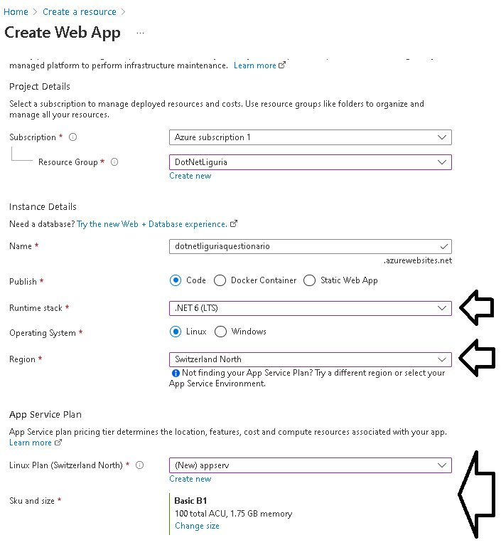
Deploy Blazor Server on Azure – Step 1
Notes:
In questo punto posso scegliere se continuare a usare Paas, oppure l’opzione docker che in pratica mi permette di fare il deploy di una docker image
Ogni opzioni ha i suoi pregi e difetti: proseguendo con Paas si ha, soprattutto nel tempo, una forte dipendenza dall’infrastruttura Azure, e se un domani si vuole cambiare provider occorre mettere mano al codice.
Se si sceglie di mettere tutto in una docker image un domani quando ci si stufa si può usare un altro cloud provider. In pratica in questo modo si è più cloud-agnostic.
Dopo le ns opportune valutazioni abbiamo scelto l’opzione Paas pure, che ci è parsa la più efficace nel ns ambito.
Hosting Linux – Costa meno dell’hosting windows - Va bene ma a un certo punto abbiamo dovuto generare dei report in pdf e questo può portare difficoltà per via del set di caratteri. Infatti non dimentichiamoci in blazor con hosting model server che gira tutto lato server.
Nulla di irrisolvibile ma ci ha dato un po’ di filo da torcere.
Altra cosa da tenere presente è la zona, e normalmente si usa quella geograficamente più vicino – ora c’è la possibilità di usare la svizzera.
Occorre tenere presente che a seconda della zona scelta possono esserci differenze di prezzo, e che può non essere presente la combinazione di risorse richieste.
SKU and Size: ACU Azure Compute Unit – Fascia che indica la potenza computazionale della macchina.
Per dare delle indicazioni con poco più di 10 euro al mese (Basic B1) si può avere uno spazio con 1 CPU, 32 Bit e poco meno di 2 GB
Già così se si hanno massimo 5 accessi concorrenti con poca elaborazione può andare bene.
Per qc di più la fascia superiore prevedere poco più di 60 euro al mese, si hanno i 64 bi ma lì la cosa inizia a supportare realmente già qualche decina di accessi senza grossi problemi.

Slide 8
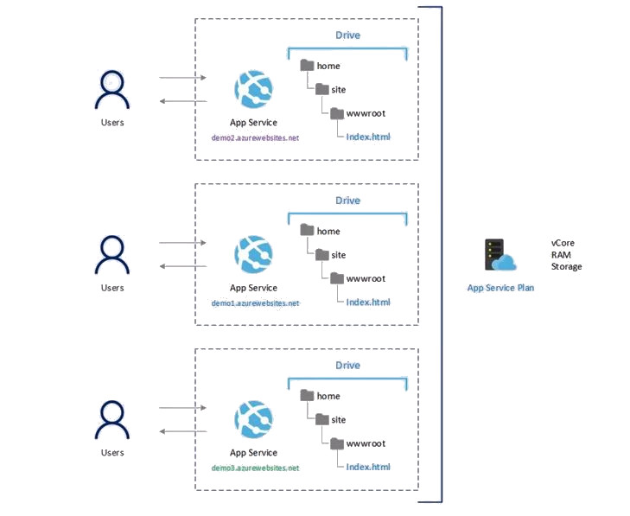
App Server vs App Service Plan
Notes:
Quello che paghiamo è App Service Plan

Slide 9
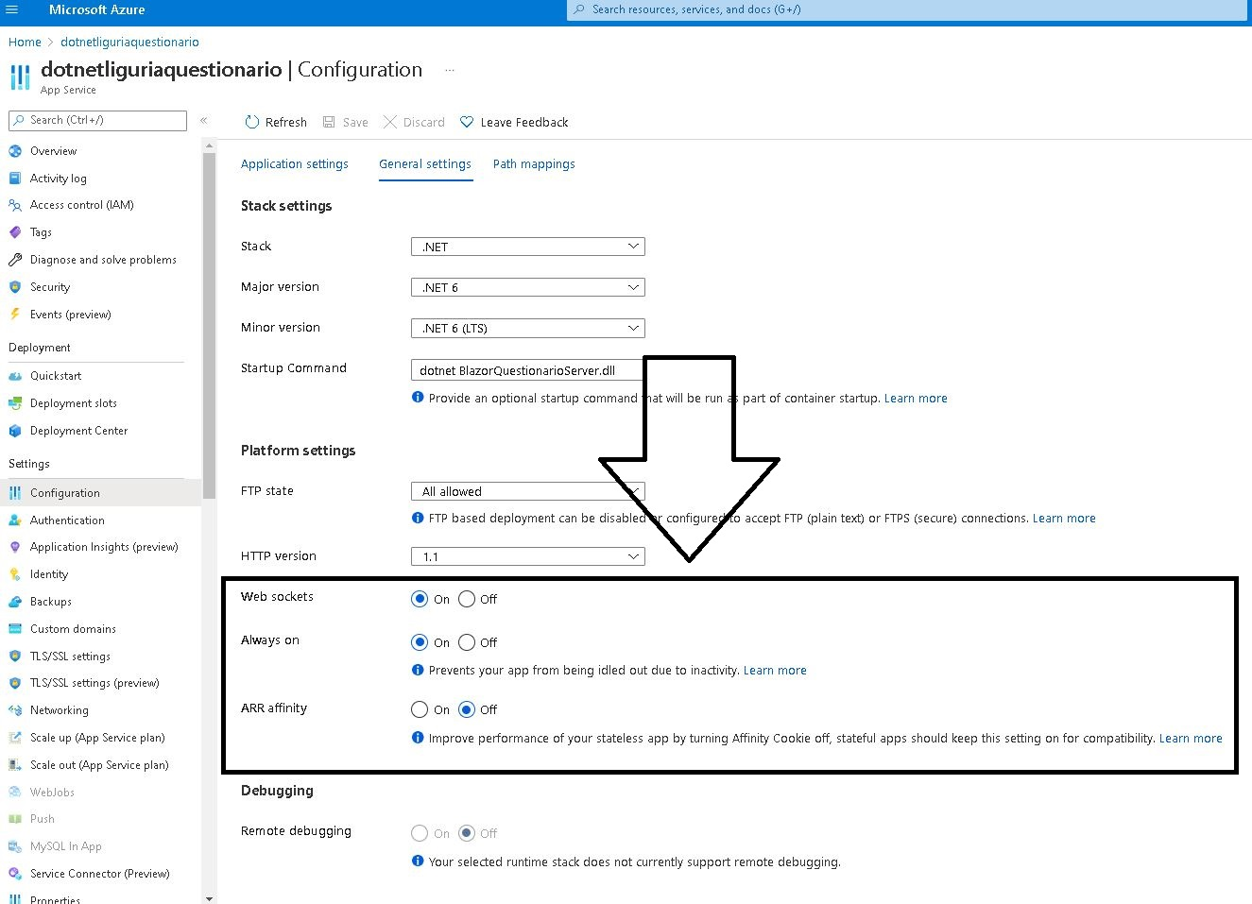
Configurazioni notevoli per Blazor Server
Notes:
Configurazione di Azure: qui occorre dire alcune cose.
Flag Web Socket
Blazor Server si basa su SignalR, che a sua volta usa Web Socket.
Il flag sulla config permette di abilitare/disabilitare il web socket.
<<Vedere slide apposita>>
Always ON indica se è sempre su o meno – è disponibile solo se si sceglie hosting plan non minimali – se si mette off si paga qualcosina di più ma almeno è sempre disponibile altrimenti ci mette un pò
ARR Affinity
Questo flag è di vitale importanza quando si dota la ns webapp di scale out.
<<Vedere slide su scale-up e scale-out>>

Slide 10
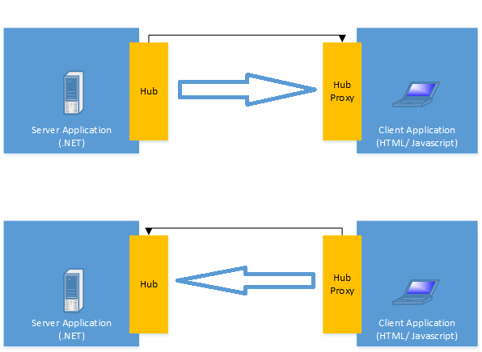
Blazor Server & SignalR
Notes:
ASP.NET SignalR è una libreria per ASP.NET che permette la comunicazione bidirezionale client server: cioè il client può invocare metodi sul server, e questo non è una cosa speciale, è così che funziona Http, ma con questa libreria può avvenire anche il contrario.
SignalR è una libreria che usa al suo interno diversi metodi di comunicazione: quelli che interessano a noi sono I seguenti.
Long-polling, che non vuole dire come si legge in giro che il client periodicamente interroga il server per verificare se ci sono novità – lo vedremo a breve
WebSocket, che è una comunicazione bidirezionale full-duplex.
Esiste anche Server-only, che permette la comunicazione solo dal server al client, ma non è usata in Blazor
Quindi SignalR è la libreria usata da Blazor per comunicare ai client le variazioni della user interface

Slide 11
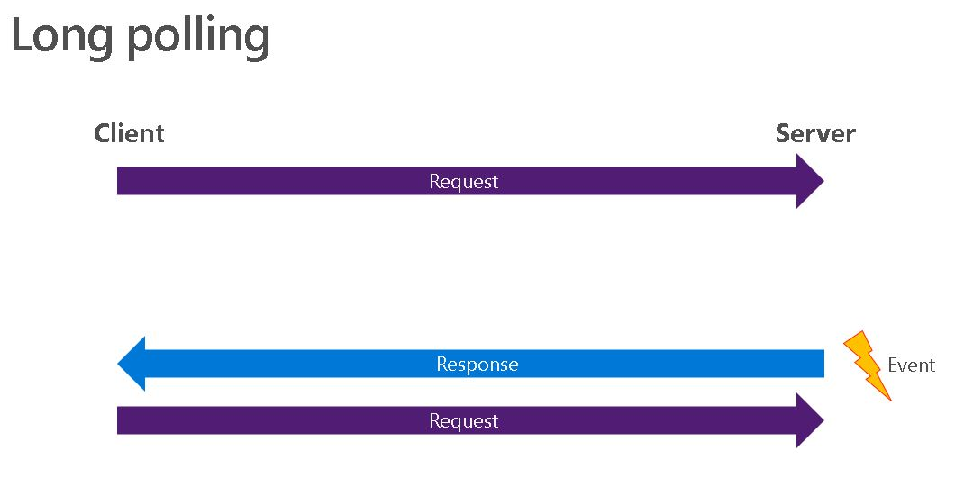
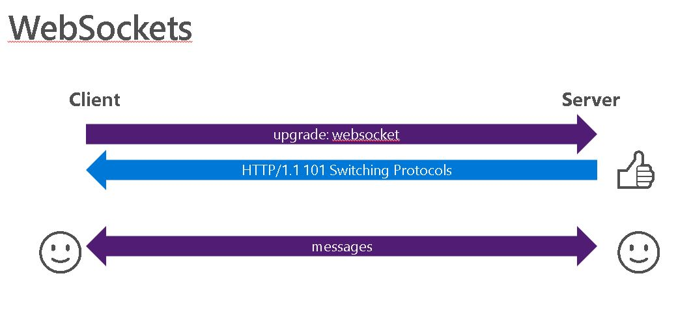
SignalR: Long Polling vs Web Sockets
Notes:
<<Spiegare per sommi capi come funziona>>
Ora il metodo preferenziale è websocket, però per diverse ragioni questo può non essere disponibile.
Websocket è quello più veloce perchè realmente crea una comunicazione bidirezionale: l’altro non è realmente bidirezionale ma si basa sempre sul modello domanda/risposta.
Con Websocket in pratica si mantiene un canale aperto e quindi si possono scambiare i dati in entrambi I versi.
Con Long Polling ad ogni evento si ha la chiusura della connessione e la riapertura, e messa in attesa: questo porta a overhead inutile per i molti messaggi in più scambiati. NON è efficace !
Inoltre I dati scambiati hanno dimensione maggiore. Per terminare questa modalità non è ben gradita ad alcuni apparati che possojno essere nel mezzo: vedono una connessione http aperta con il client in attesa di risposta e quindi mi è capitato di vedere che chiudano in modo improvvido la connessione.
Quindi il metodo più efficace è WebSocket; ma questo può non sempre essere disponibile.
Per esempio il browser non lo supporta perchè magari vecchio, anche se ora è difficile trovarsi in questa situazione: più facile che qualche apparato di frontiera disabiliti questa possibilità.
In ogni caso quando websocket non è disponibile ecco che allora si ha un fall-back su long-polling.
Il flag di cui abbiamo parlato prima abilita la possibilità per il web server di parlare con WebSocket.
Ho verificato che funziona solo se l’hosting è in windows: in linux NON sortisce alcun effetto (funziona sempre).
Per Blazor passare in long-polling è la morte e dovrebbe sempre essere evitato. Meglio piuttosto che l’applicativo sia indisponibile.
<<
https://blazorserver6win.azurewebsites.net
Log Firefox
Disabilitare websocket da azure
Far vedere messaggio in log dev di fallback ed apprezzare che è più lento
Far vedere log messaggi in network tab: in Long Polling tanti messaggi e maggiore dimensione scaricato – in websocket no
Era stato proposto in .NET 6 disabilitare del tutto il fallback a long-polling ma poi si è tornati indietro per altri problemi che non conosco – per cui questo fallback esiste sempre
Quindi se leggete in giro che il fallback su long-polling non esiste più in .NET 6 ebbene è una inesattezza
Noi abbiamo preferito disabilitare il fallback – perchè per noi è meglio che si abbia errore piuttosto che si abbia un long-polling
I sistemisti, con I quali si ha a che fare quando non funge websocket, sono persone semplici: non capiscono questa finezza. Meglio quindi disabilitare del tutto e non fare funzionare nulla.
Far vedere il pezzo di codice in program.cs di BlazorAppServer
>>
Oss.: Parleremo a breve di come usare il servizio di SignalR di Azure.
<<Ritornare slide precedente configurazioni notevoli>>

Slide 12
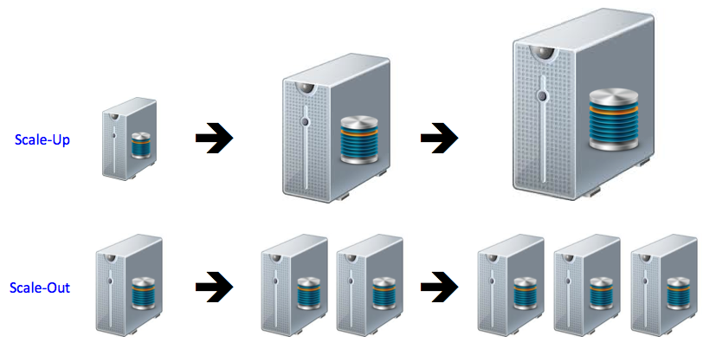

Scale-Up & Scale-Out: All about dimensions...
Notes:
La potenza di una soluzione cloud come Azure è quello di poter assegnare le risorse che necessitano a secondo del carico di lavoro.
L’effetto collaterale (e indesiderato) di assegnare più o meno risorse per far fronte alle richieste è quello di pagare di più o meno.
Qui il problema è: come dare maggiori risorse computazionali al nostro server su cui gira Blazor server in caso di necessità ?
I metodi sono due.
Un server più grosso (scale-up)
Più server che si suddividono il carico – quindi un set di server tutti uguali e su cui il traffico viene automaticamente suddiviso (scale-out) da un load balancer – tutto in modo automatico.
Azure permette di avere entrambe le possibilità: in caso di scale out avviene tutto in modo trasparente senza che noi si debba fare nulla.
Oss.: Questa non è una cosa che afferisce direttamente Blazor, bensì a tutte le risorse Azure
Lo scale-out può essere fisso o anche dinamico rispetto alle condizioni di lavoro o anche alla data/ora
<<
Fare Vedere opzioni scale-up
Per Applicazioni corpose e molto utilizzate l’opzione minima suggerita è P1V3 – questo taglio è uscita fine anno scorso e come vedete a un bel pò di RAM rispetto alle altre opzioni – per vederla occorre rifare deploy della webapp – se è stata create in precedenza non la si vede
Fare vedere scale out su Azure – lo scale-out può avere regole per scale-out automatic
Attenzione: se si sceglie lo scale-out allora il costo selezionato nello scale-up viene moltiplicato per il numero di istanze in esecuzione
La metrica normale per lo scale out è l’utilizzo di memoria e il numero di socket aperti – normalmente il problema non riguarda quasi mai la cpu, ma la ram e/o il numero di circuiti aperti
>>
Lo scale-out è molto promettente: però nasconde alcune insidie.

Slide 13
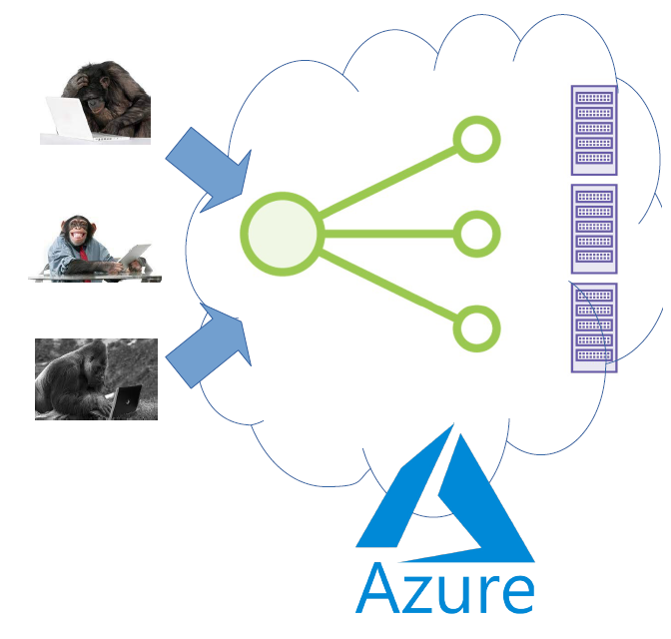
Blazor Server e lo Scale-Out
Notes:
Occorre dire che Blazor funziona perchè lo stato della DOM di ogni singolo utilizzatore, cioè la rappresentazione grafica di quanto visualizzato sui client è, mantenuto sul server.
Poi in Blazor Server via SignalR le variazioni a seguito di eventi sono inviati al client che li renderizza.
Quindi se configuriamo azure in modo tale da avere più istanze, siccome ogni istanza ha la rappresentazione di quanto rappresentato dal singolo client, occorre un’associazione persistente client-connessione al server.
Detto in modo più tecnico ogni connessione al nostra Blazor Server prende il nome di circuito.
Se io apro dici tab nel mio browser che sia chiaro ho 10 circuiti differenti.
Bene: ogni circuito è stateful, per cui ogni richiesta del circuito deve sempre andare sempre allo stesso server.
Se per esempio la connessione SignlaR si interrompe per qualche istante, quando questa tenta di riconnettersi deve farlo usando lo stesso server.
Se invece si contatta un’altro server questo non ha nulla per cui la visualizzazione si resetta.
Questo ci porta un cookie che viene attivato con l’opzione ARRAffinity.
Il flag ARR affinity serve nel caso in cui si scelga l’opzione di Scale-Out.

Slide 14
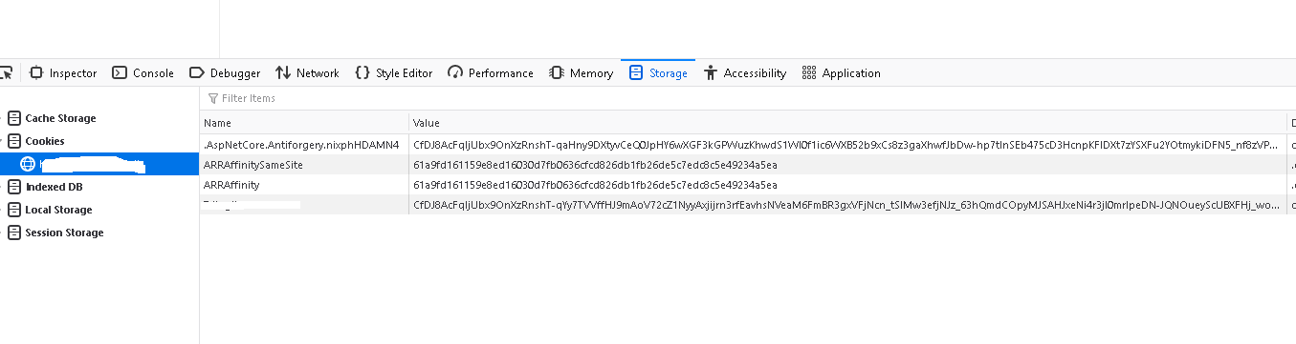
Blazor Server e lo Scale-Out
Notes:
Grazie a questo flag il sistema ci fa interloquire sempre e solo con lo stesso server.
Quindi se per caso si usano scale-out, occorre abilitare questo flag perchè in caso di disconnessione temporanea, o anche a caso, a volte si va a finire su un’altro server, e questo resetta la connessione e Blazor Server dà errori casuali.
Se non si usa lo scale-out è inutile abilitarlo: fa solo confusione e occupa risorse inutilmente.
Nel caso si usi lo scale-out automatico basato sull’utilizzo delle risorse la presenza di questo flag ci porta a un’altro aspetto da attenzionare.
Infatti la gestione automatica dello scale-out automatic deve essere configurato in modo tale da intervenire molto prima che un server sia a tappo di risorse.
Infatti se per esempio si parte da una singola istanza, e si configura lo scale-out quando questa è in sofferenza (eccessivo uso di ram), ecco che per via di questa impostazione l’istanza in sofferenza rimmarrà tale, perchè si è aggiunta un’istanza ma tutto il traffico che ha causato la criticità sull’istanza è tutt’ora lì.
Quindi occorre configurare lo scale-out automatic in modo molto aggressivo.
Per cui il consiglio è di usare scale-out fisso oppure dinamico, ma configurato in modo tale da evitare quanto sopra.
Noi alla fine abbiamo preferito la semplicità: numero fisso di istanze per cui la suddivisone del carico tra le istanze avviene in fase di connessione.
L’alternativa (migrare alcune connessioni ad un’altro server in caso di sofferenza) porterebbe a resettare queste connessioni se non si condividesse lo stato di questa istanza in qualche modo.

Slide 15
Application State/UI State
Blazor Server è un framework stateful: UI State e Application State
Lo stato è mantenuto lato server
UI State
In generale: stato dei controlli visualizzati (Es: controlli abilitati/disabilitati)
In Blazor: DOM della pagina visualizzata
Application State
Contenuto del Dependecy Injection
Stato di ogni oggetto (Es.: valore assunto dalle proprietà)
Preservare lo stato tra circuiti
Database Server-Side
URL
Browser storage (localStorage/sessionStorage)
UI State
E’ il vero punto debole di Blazor Server !!!
Ad oggi non esiste alcun «metodo semplice per preservarla».
In .Net 7 dovrebbero essere inclusi notevoli miglioramenti su questo aspetto.
Notes:
Il ragionamento sul mantenimento dello stato penso debba essere ulteriormente elaborato.
Server-side Blazor è un framework stateful, e lo stato è tenuto lontano dal client, e risiede nella memoria del server.
Normalmente non ci si pensa, ma sono due gli stati di un’applicativo: Application State e UI State.
UI State, cioè lo stato degli elementi che compongono la UI
Application state, cioè l’insieme delle variabili assunte in un dato momento dall’applicativo.
Nel mezzo c’è l’elemento debole: la connessione, che nel nostro caso prende il nome di circuito.
Per esempio Blazor WASM ha entrambi questi stati lato client e quindi è meno sensibile a problemi di connettività.
Spesso però il circuito non può essere mantenuto (cade la connessione per qualche motivo).
O anche l’utilizzatore può anche chiudere il browser e alla riapertura vuole ritrovarsi I dati (un carrello di item che si stano comprando ad esempio).
Occorre quindi a volte preservare lo stato anche oltre il normale ciclo di vita del circuito.
Oss.: Quando cade un circuito per 3 minuti viene mantenuto lo stato per eventualmente permettere alla riconnessione del client di ritrovarsi nella stessa situazione.
<<
Preserving State in Server-Side Blazor applications
https://gist.github.com/SteveSandersonMS/ba16f6bb6934842d78c89ab5314f4b56
>>
Per preservare lo stato tra diversi circuiti NON è sufficiente usare la memoria del server, cioè occorre usare degli altri Sistemi di persistenza che occorre implementare manualmente.
Lo dico subito: alla data attuale non esiste alcun modo facile per mantenere la UI State, siccome questa non è serializzabile.
Alcuni articoli mostrano come è possible usare REDIS, ma in pratica permette di condividere SOLO Application State.
In altri termini è’ possibile solo condividere eventualmente parte dell’application State, ma non la UI state.
Questo significa che ad oggi non è possible permettere a un client di riconnettersi ad un server differente, magari dipo uno scale-out: questo perchè non è possible.
O anche che se che se cade il circuito dopo un timeout poco I dati di questo circuito vengono liberate dalla memoria del server e quindi irrecuperabili e quindi lo stato della UI viene irrimediabilmete perso.
L’unica cosa che possiamo fare è entrare nella semantica della maschera che visualizziamo e modelizzarla e quindi trasformarla, descriverla con una serie di dati serializzabili e salvabili come fosse un normale application state.
E’ quello che abbiamo fatto per maschere particolarmente sensibili e complesse.
Altro metodo: allungare il timeout di 3 minuti, anche se questo ha il problema di occupare memoria in modo improvvido.
Però per fare questo non esiste nulla di pronto: occorre fare da sè.
E’ possible usare uno dei sistemi sotto per preservare application state.
Database server-side: esempio carrello ordine
URL: esempio numero di ordine che si sta consultando
Browser Storage: database nel browser – indicato per piccolo quantità di dati comunque e con problemi di sicurezza anche se si possono criptare
Localstorage: condiviso tra I vari tab
Session storage: scoped al singolo tab aperto

Slide 16
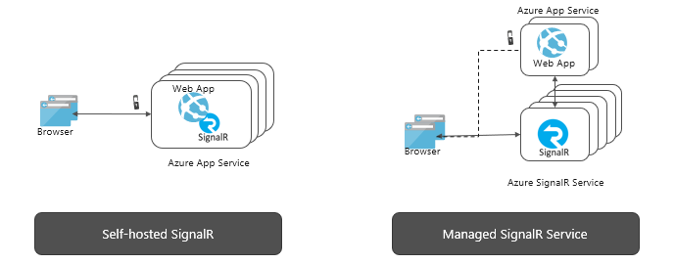

Azure SignalR: yes or not ?
Notes:
Quando si deve trattare con la scalabilità di una webapp di azure ci si scontra anche con il problema di SignalR.
<<
Differenza tra connessione websocket e utilizzatori - Ogni connessione SignalR si chiama circuito, ma un utilizzatore può usare più circuiti perché può aprire più tab, anzi nel ns ambito gestionale è abbastanza comunque che ciò avvenga
>>

Slide 17
Senza Azure SignalR
ASP.NET
Core app
Blazor Server
SignalR traffic
Client
Notes:
Infatti a seconda della dimensione della macchina esistono dei limiti al numero di connessioni web-socket.
Con questa configurazione la connessione websocket arriva direttamente al ns server, che quindi deve gestire tutto (keep-alive, disconnessioni, retry, etc etc):

Slide 18
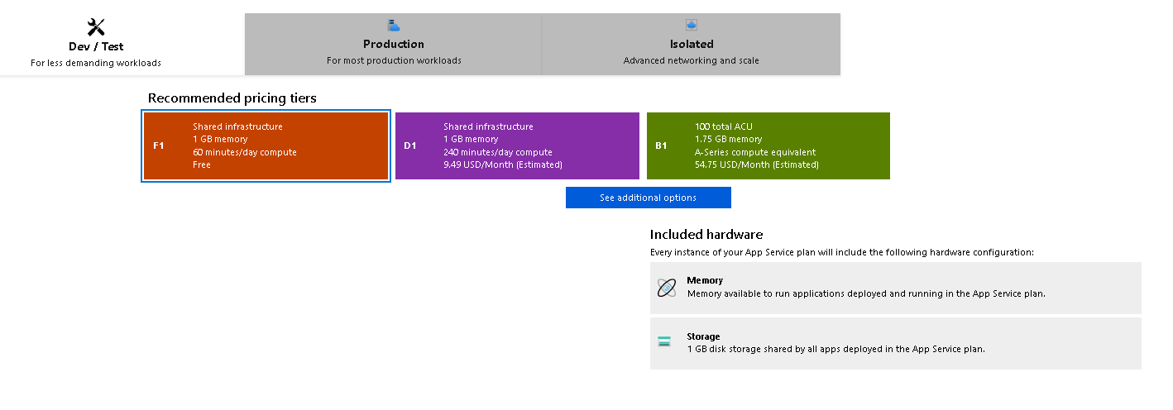
Connessione diretta: limiti teorici
350 connessioni
5 connessioni
35 connessioni
Notes:
Tutto questo è per istanza di macchina: se si usa scale-out ecco che quindi il limite è per istanza.
<<
Ecco il link da dove si vedono i limiti
https://docs.microsoft.com/en-us/azure/azure-resource-manager/management/azure-subscription-service-limits#app-service-limits
>>
<<
Paper che indica limiti però con machine virtuali
https://devblogs.microsoft.com/dotnet/blazor-server-in-net-core-3-0-scenarios-and-performance/
>>
Occorre dire che ogni circuito SignalR impegna circa 200Kb di RAM. Però nei casi reali la RAM usata è molto di più perché oltre alla connessione occorre valutare anche la RAM usata per tenere lo stato dell’applicazione + per esempio EF e altri oggetti che occupano quindi più RAM.
Inoltre si immagini che il ns sistema si spenga per qualche secondo: ecco che al riavvio tutte le macchine si riconnettono, e l’operazione di riconnessione in SignalR è molto intensiva, pertanto nelle valutazioni occorre stare larghi.
Ecco che quindi questi numeri sono teorici.
Se comunque questi numeri non sono sufficienti, ecco che è possibile usare il servizio Azure SignalR, che è l’opzione consigliata da M$, che casualmente ci guadagna.

Slide 19

Azure SignalR Service
ASP.NET
Core app
Blazor Server
Server Endpoint
5 connessioni
Client Endpoint
Client
SignalR traffic
Notes:
Le 5 connessioni fanno da multiplex per tutte le connessioni dei vari client – è un default che è possibile aumentare nella configurazione.
Azure SignalR non solo manleva il nostro applicativo da qualsiasi carico computazionale per gestire connessioni/riconnessioni e tutte I dettagli del protocollo, ma si occupa anche di fare load-balancing, scaling.
Con Azure SignalR ecco che quindi websocket è gestito da azure e quindi ribaltato sulla ns webapp.
A parte ogni cosa in effetti la latenza con Blazor + Azure SignalR è in effetti migliore, ma d’altra parte questo ha un suo costo.

Slide 20
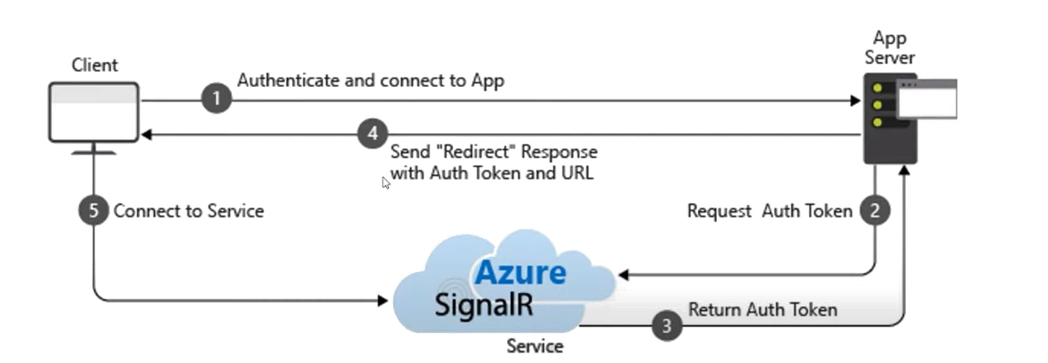
Notes:
<<
https://blazorserver6signalr.azurewebsites.net
Fa vedere nel browser network tab – far vedere che si connette con altro servizio - in pratica avviene tutto con signalr – prima mi connetto al server quindi ho un redirect al servizio signalr
Far vedere servizio Azure SignalR e le 5 connessioni permanenti che si hanno anche senza fare nulla
>>

Slide 21
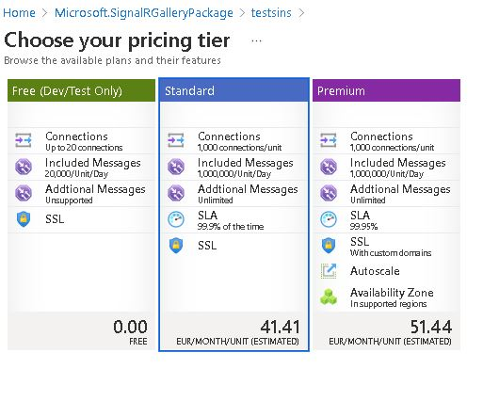
Azure SignalR: yes or not ?
Offload ASP.NET Core SignalR verso un servizio esterno
Free tier – Sino a 20 connessioni (in realtà 15)
Per l’utilizzo basta aggiungere un pacchetto NuGet e aggiungere la stringa di connessione: il tutto con 0 linee di codice
Notes:
Esiste per Azure SignalR l’opzione gratuita, che ha un tot di messaggi e massimo 20 connessioni.
Nelle 20 connessioni sono da conteggiare anche le 5 che connettono SignalR a Blazor Server, per cui sono in realtà 15.
Per dare dei dati pratici di utilizzo due o tre connessioni con Blazor Server abbastanza normali la versione free si blocca in poche ore di utilizzo per raggiunto numero di messaggi.
Ecco che quindi occorre basarsi sulla standard o premium.
In tal caso il primo milione di messaggi al giorno è gratuito, dopo di che viene addebitata la fee giornaliera (circa 2 dollari a unità – l’unità è una specie di scale-out).
Quindi dipende dagli utilizzi.
Per usare Azure SignalR quindi l’opzione ARR Affinity non ha più senso, perché si usano tutt’altri server, ma occorre implementare una cosa equivalente, una affinity come visto prima e per le stesse ragioni viste prime: ServerStickyMode.
Se non si imposta si hanno disconnessioni estemporanee di cui non si capisce il senso.
Si fa semplicemente con una configurazione
<<
Ecco la documentazione
https://docs.microsoft.com/en-us/aspnet/core/blazor/host-and-deploy/server?view=aspnetcore-3.1#configuration
>>
Per abilitare ad SignalR occorre aggiungere il pacchetto Microsoft.Azure.SignalR e configurare stringa di connessione
<<
Codice
Vedere PrivateGpt.DotNetCore\BlazorConfITA2022\Ex01\BlazorAppServer6SignalR\BlazorAppServer\Program.cs
Vedere configurazione di Azure e ServerStickyMode
Vedere in Program.cs: se si usano la free max 5 connessioni per cui se qui si configurano più connessioni si ha errore !
Se si pensa di usare Azure Service Plan Free (max 5 connessioni) con Azure SignalR, sino a 20 connessioni, si fa poca strada – infatti il numero di messaggi è tale per cui dopo poche ore si ferma tutto
>>

Slide 22

Azure SignalR: è possibile farne senza ! (?)
Notes:
Inutile dire che noi a Genova abbiamo trovato l’opzione SENZA Azure SignalR, quindi la più economica, come la più efficace e aderente alle ns pretese.
E’ possibile ottimizzare la connessione SignalR diretta all’istanza con alcune impostazioni, che Vi mostro perché Le ho trovate particolarmente efficaci.
Io vi faccio vedere nel seguito i parametri che in realtà ci sono serviti di più e per i quali abbiamo trovato un senso pratico.

Slide 23
Connessione diretta: opzioni possibili
Configurazioni notevoli
Numero di circuiti disconnessi mantenuti in memoria (DisconnectedCircuitRetentionPeriod)
Timeout per circuiti disconnessi (DisconnectedCircuitMaxRetained)
Due approcci
Preservare RAM
Preservare UI State
Notes:
In particolare di default se una connessione cade lo stato del circuito viene mantenuto per 3 minuti: questo vuole dire che per 3 minuti la memoria relativa a quell’utenza rimane lì frizzata in attesa che ritorni. Decisamente troppo.
<<
Codice
PrivateGpt.TestDotNetCore\BlazorConfITA2022\Ex01\BlazorAppServer6\BlazorAppServer\Program.cs
>>
Un’opzione radicale può essere quella di usare solo long-polling: in determinate condizioni le perfomance possono essere accettabili ed ecco che allora tutto questo discorso fatto decade totalmente.
Un’opzione radicale può essere quella di usare solo long-polling: in determinate condizioni le perfomance possono essere accettabili ed ecco che allora tutto questo discorso fatto decade totalmente.

Slide 24


Telemetria per Blazor Server
Notes:
La nostra scelta è caduta su Azure Insight, che uno dei sistemi più utilizzati in Azure per raccogliere le informazioni e i log sui servizi.
Questo servizio è focalizzato a mostrare i dati di connessioni Http: con poche modifiche è possibile vedere dati interessanti per Blazor Server.

Slide 25
Azure Application Insight: modalità di abilitazione
Auto-Instrumentation
Non occorre fare alcuna modifica al codice: basta abilitarla nella configurazione in Azure
Esegue monitoring standard delle risorse utilizzate
Manually instrumenting the application through code
Occorre mettere mano al codice
Oltre al monitoring standard è possible aggiungere altri valori da monitorare (pagine visitate, circuiti aperti,latenza)
Notes:
Per abilitare il ns applicativo Blazor server a trasmettere i dati ad Application Insight è possibile agire in due modi.
Auto-instrumentation chiamato anche runtime monitoring
<<
Far vedere su Azure come abilitare il tutto in Application Insights
>>
https://docs.microsoft.com/en-us/azure/azure-monitor/app/azure-web-apps
I dati forniti sono standard: però a noi interessano i seguenti dati.
Le pagine aperte
Latenza degli utenti che si connettono (entra in gioco la connettività)
Numero di circuiti aperti (se non si usa il servizio Azure SignalR) gli utenti connessi e quanto circuiti aprono ognuno
Ecco che quindi è meglio mettere mano al codice e fare l’instrumentazione manuale.
Il ns intento è quello di capire le pagine che sono visitate, i circuiti aperti e gli utenti connessi
<<
Trilogik.CRM
NuGet Microsoft.ApplicationInsights.AspNetCore
In program.cs aggiunta della dep inj (builder.Services.AddApplicationInsightsTelemetry();)
Partiamo dalle pagine visitate – Componente Trilogik.CRM\Src\WebApp\Trilogik.CRM\Shared\ApplicationInsightsComponent.cs
Questo componente semplicemente una volta visualizzato segna nel log di Insight la pagina richiesta – questo componente dovrebbe essere messo in ogni pagina, e pertanto lo mettiamo in App.razor
In questo modo si visualizzano le pagine visitate – far vedere log in insight delle pagine visitate
Far vedere anche log per utente che si logga con latenza – ha senso solo perché deve essere relativo a un utente loggato – con i dati di browser e ip - qui entra in gioco la connettività dell’utente – lag/jitter etc.
Far vedere come si presenta in azure log
Query
customEvents
|extend User=tostring(customDimensions["User"]),Browser=tostring(customDimensions["Browser"]),RemoteIp=tostring(customDimensions["RemoteIpAddress"]) ,Latency=tostring(customMeasurements["LatencyTime"])
Deve stare sotto i 200 ms (che è un valore alto)
Ora il problema sono i circuiti aperti
>>

Slide 26
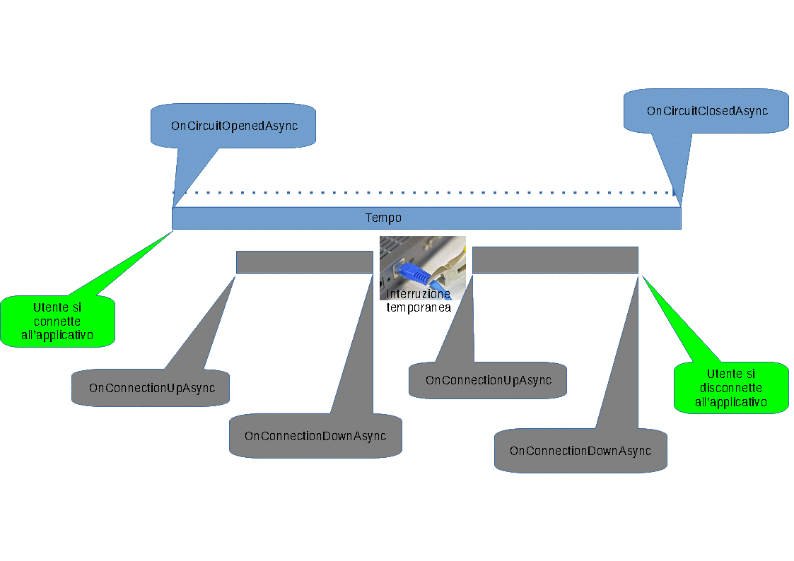
Conteggio numero circuiti
Notes:
Questi sono gli eventi che è possibile intercettare e che occorrono quando un utilizzatore si connette a Blazor Server.
E’ possibile intercettare il tutto e quindi inviare ad insight questo numero
In questo caso NON inviamo una voce di log, bensì una metrica. La metrica è una misura rilevata in un determinato momento che misura una grandezza relativa al funzionamento: su queste misure è sensato fare media, e altre analisi statistiche.
<<
Trilogik.CRM
Program.cs
Trilogik.CRM\Src\WebApp\Trilogik.CRM\Service\CountCircuitHandler.cs
Con la stessa tecnica è possibile mettere nel log anche i comandi dati dagli utenti per capire cosa fanno e cosa usano di più – questo è molto importante per capire come ottimizzare la nostra app
Qui ovviamente è molto utile usare il buon vecchio CQRS e Mediator pattern
>>
E per fare vedere utenti/circuiti ??
E’ banale: si usa httpcontext – qui in questo caso non siamo dentro la connessione SignalR/Blazor, per cui è sensato usarlo – la cosa non deve mai essere fatta da dentro Blazor
In controllo circuiti faccio uso di Http context
in circuit li va bene anche se in blazer server non e sicuro consultarlo
Esiste anche un pacchetto nuget che fa tutto da sé ma in sostanza fa le stesse cose.

Slide 27

Grazie !!! ….e ….W Blazor !!!!!
GitHub DotNetLiguria: https://github.com/DotNetLiguria/dotnetliguriawebsite
GitHub Personale: https://github.com/gptucci
Youtube: https://www.youtube.com/dotnetliguria
Linkedin: https://www.linkedin.com/in/giampaolo-tucci-6a733b2a
Notes:
Grazie mille
Se avete domande sono qui in giro oppure potete contattarmi ai miei social

